Slide 1
Заголовок
В.Шекспир «Ромео и Джульетта »
Prezentacii.com

Slide 2
В. Шекспир(1514-1616)

Slide 3
Основные события жизни
Родился в г.Стрэтфорде на реке Эйвон в семье ремесленника и торговца .
Детство провёл среди простых людей и усвоил народный язык.
Образование получил в грамматической школе , изучал древние языки .
С 14 лет помогал отцу в делах.
Занимался самообразованием , читал книги .
В 18 лет женился и отправился в Лондон в поисках заработка и сменил ряд профессий.
В 1594 году связал свою судьбу с театром , работал и как актёр , и как драматург .
Последние четыре года жизни болел .
Скончался в возрасте 52 лет и похоронен под алтарём храма святой Троицы в родном городе литературное наследие – 37 пьес ,154 сонета , несколько поэм и стихотворные циклы

Slide 4
В какой обстановке родилась любовь Ромео и Джульетты?
Первый акт начинается с потасовки слуг, которые принадлежат к двум враждующим семьям — Монтекки и Капулетти. Неясно, что послу­жило причиной вражды, очевидно лишь, что она давняя и непримиримая, втягивающая в водоворот страстей и молодых, и старых. К слугам быстро присоединяются знатные представители двух домов, а затем и сами их главы. На залитой июльским солнцем площади закипает настоящий бой. Горожанам, уставшим от розни, с трудом удаётся разнять дерущихся. Наконец прибывает верховный правитель Вероны князь, который приказывает прекратить столкновение под страхом смерти, и сердито удаляется.
По случаю помолвки с Парисом Капулетти даёт бал-карнавал. Там и знакомятся герои .

Slide 5
Что вы можете сказать о Джульетте? Чьими глазами мы смотрим на Джульетту ?
Джульетта предстаёт перед нами глазами Ромео .
Свет
Чистота
Звёзды- глаза
Светлый ангел
Взгляд , опасней двадцати кинжалов

Slide 6
Что вы можете сказать о Ромео ?
Ромео
Верх совершенства
Высшее благо
Страстный
Бесстрашный

Slide 7
Что говорит о силе любви героев ?
Они должны преодолеть препятствие – родовую вражду .

Slide 8
Кому из героев труднее?
Джульетте труднее. Она должна выйти замуж за графа , ей надо преодолеть волю отца .
Граф Парис торопит со свадьбой, и отец уже принял решение о венчанье на следующий день. Девушка молит родителей обождать, но те непреклонны. Или немедленная свадьба с Парисом — или «тебе тогда я больше не отец». Кормилица после ухода родителей уговаривает Джульетту не переживать: «Твой новый брак затмит своими выгодами первый...» «Аминь!» — замечает в ответ Джульетта. С этой минуты в кормилице она видит уже не друга, а врага. Остаётся единственный человек, кому ещё может она доверять, — брат Лоренцо.

Slide 9
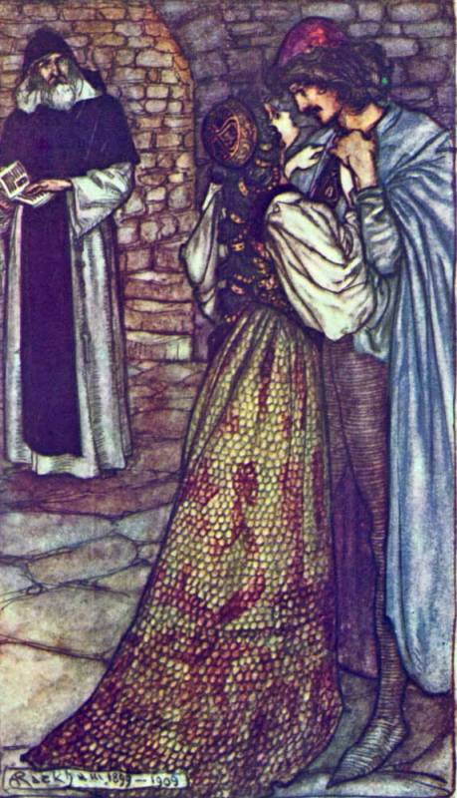
Тайное венчание
Их поверенными становятся монах брат Лоренцо, духовник Ромео, и кормилица, наперсница Джульетты. Лоренцо соглашается тайно
обвенчать их — он
надеется, что союз юных Монтекки и Капулетти послужит миру между
двумя семьями. В келье брата Лоренцо совершается обряд бракосочетания. Влюблённые переполнены счастьем.

Slide 10
Какое решение ситуации предлагает влюблённым Лоренцо?
Ей надо притвориться покорной воле отца, готовиться к свадьбе, а вечером принять чудодейственный раствор. После этого она должна погрузиться в состояние, напоминающее смерть, которое продлится ровно сорок два часа. За этот срок Джульетту погребут в фамильном склепе. Лоренцо же даст знать обо всем Ромео, тот прибудет к моменту её пробуждения, и они смогут исчезнуть до лучшей поры... Лоренцо не смог сообщить Ромео об этом .Ромео, думая , что его жена мертва, целует Джульетту в последний раз и со словами «Пью за тебя, любовь!» выпивает яд.

Slide 11
Примирение семейств после смерти влюблённых.
Лоренцо опаздывает на какой-то миг, но он уже не в силах оживить юношу. Он поспевает как раз к пробуждению Джульетты. Увидев мёртвого Ромео, она думает лишь о том, как скорее умереть самой. Она досадует, что Ромео один выпил весь яд. Зато рядом с ним лежит кинжал. Пора. Тем более что снаружи уже слышны голоса сторожей. И девушка вонзает себе в грудь кинжал.

Slide 12
Каково значение трагедии Шекспира ?
Любовь одерживает моральную победу над миром зла.

Slide 13
Домашнее задание
Читать сонеты Шекспира
Prezentacii.com

